Slide 1

«Покращення якості зображення на границях кольорів за допомогою нейронної мережі»
Виконав:
Студент групи КМ-01
Романецький Микита
Сергійович
Науковий керівник:
Асистент ПМА ФПМ
Ковальчук-Химюк
Людмила Олександрівна
Вступ
Вибір теми. Актуальність
Постановка задачі
Огляд існуючих рішень
Огляд обраних алгоритмів
Верифікація та валідація
Висновки
Q&A
00
01
02
03
04
05
06
07
00

Slide 2
Вибір теми. Актуальність
Розширення можливостей наукових досліджень, наприклад, комп’ютерної томографії, мікроскопії та астрономії;
Покращення чіткості зображень сприяє підвищенню безпеки в відеоспостереженні та військовій сфері;
Використання у побутових речах.
00
01
02
03
04
05
06
07
01

Slide 3
Постановка задачі
Об’єктом дослідження є цифрові зображення, зокрема їхні границі кольорів, де спостерігаються переходи між різними кольоровими областями.
Предметом дослідження є математичне та програмне забезпечення у вигляді чат боту, алгоритми та методи машинного навчання для обробки цифрових зображень, які спрямовані на покращення якості зображень на межах кольорових переходів, включаючи деталізацію та різкість.
02

Slide 4
Постановка задачі
Метою цього дослідження є покращення якості зображень на границях кольорів за допомогою відповідних алгоритмів машинного навчання. Покращення деталізації та різкості на межах кольорових переходів.
Кінцевим результатом роботи є розробка ефективних алгоритмів машинного навчання для покращення якості зображень на границях кольорів. Розроблений чат бот, який надає користувачам можливість використовувати процес покращення якості зображень.
02

Slide 5
Завдання для досягнення мети
Проведення аналізу та огляду існуючих засобів обробки зображень;
Реалізація алгоритмів машинного навчання та методів обробки зображень;
Тестування розроблених алгоритмів на різноманітних зображеннях;
Оцінка результатів тестування та порівняння ефективності з існуючими методами обробки зображень;
Вдосконалення та оптимізація найбільш ефективних алгоритмів;
Проектування чат боту для покращення якості зображень.
00
01
02
03
04
05
06
07
02

Slide 6
Огляд існуючих рішень покращення зображень та їх функціоналу
00
01
02
03
04
05
06
07
03

Slide 7
Порівняння альтернатив для інтерфейсу взаємодії з користувачем
 | Чат бот | Веб-сайт | Мобільний додаток
Складність реалізації | Середня | Висока | Висока
Зручність використання | Висока | Середня | Висока
Доступність | Висока | Висока | Середня
Підтримка платформи | Багатоплатформний | Багатоплатформний | Обмежено платформою
Інтерактивність | Висока | Середня | Висока
03

Slide 8
Огляд існуючих засобів покращення зображень
Було розглянуто наступні сервіси редагування зображень:
Media.io;
Picwish.com;
Topaz Gigapixel AI;
Let's Enhance;
Remini.
00
01
02
03
04
05
06
07
03

Slide 9
Огляд існуючих засобів покращення зображень
 | Media.io | PicWish.com | Topaz Gigapixel AI | Let's Enhance | Remini
Платформи | Веб | Веб | Десктоп | Веб | Мобільний додаток
Вартість | Безкоштовно/платно | Безкоштовно/платно | Платно | Безкоштовно/платно | Безкоштовно/платно
Якість вихідних зображень | Висока | Середня | Дуже висока | Висока | Висока
Простота використання | Висока | Висока | Середня | Висока | Висока
Швидкість обробки | Висока | Висока | Середня | Висока | Висока
Підтримка форматів | Різноманітні | Обмежені | Різноманітні | Різноманітні | Обмежені
00
01
02
03
04
05
06
07
03

Slide 10
Огляд обраних алгоритмів машинного навчання
00
01
02
03
04
05
06
07
04

Slide 11
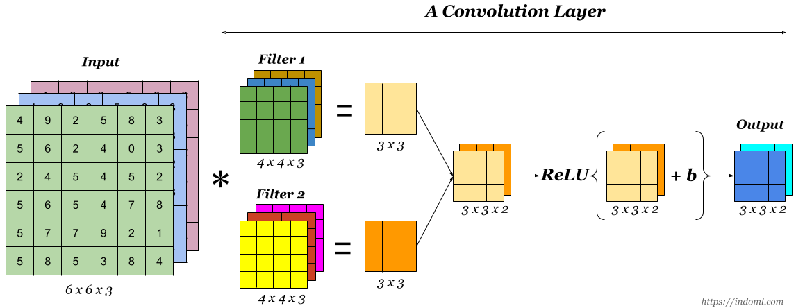
Огляд обраних алгоритмів машинного навчання
https://miro.medium.com/v2/resize:fit:1400/1*u2el-HrqRPVk7x0xlvs_CA.png
04

Slide 12
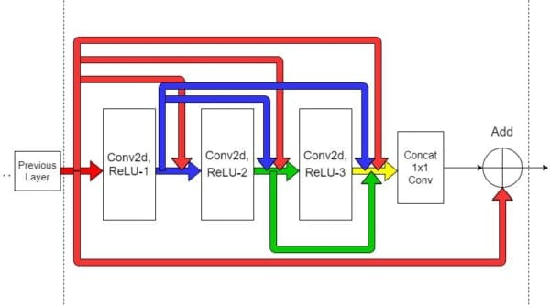
Огляд обраних алгоритмів машинного навчання
https://b2633864.smushcdn.com/2633864/wp-content/uploads/2021/08/residual_dense_block-768x428.jpeg?lossy=2&strip=1&webp=1
04

Slide 13
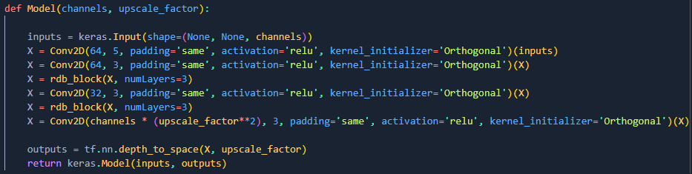
Опис архітектури моделі машинного навчання
04

Slide 14
Верифікація та валідація
00
01
02
03
04
05
06
07
05

Slide 15
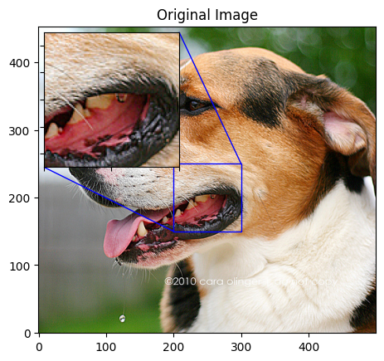

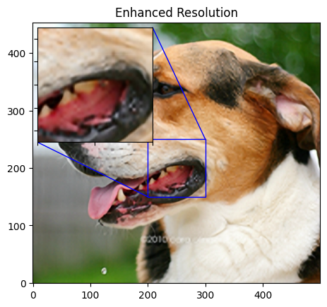
Демонстрація результатів
05

Slide 16
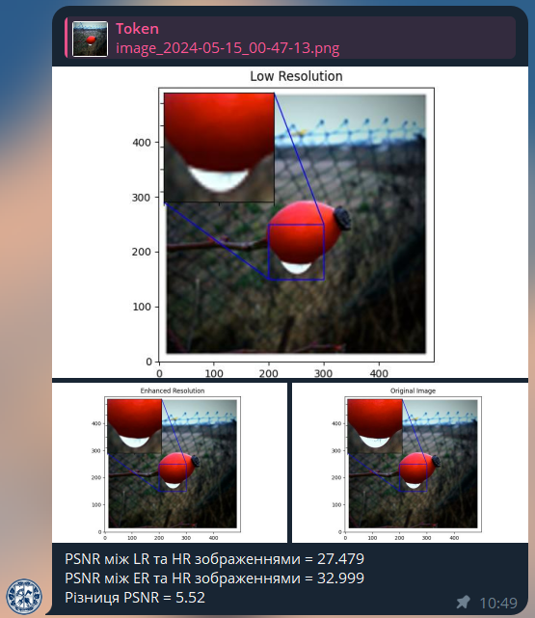
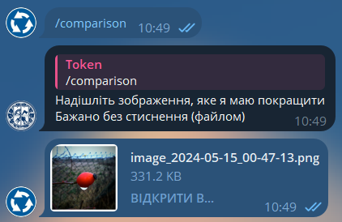
Демонстрація результатів | @Coursework_nn_test_bot
05

Slide 17
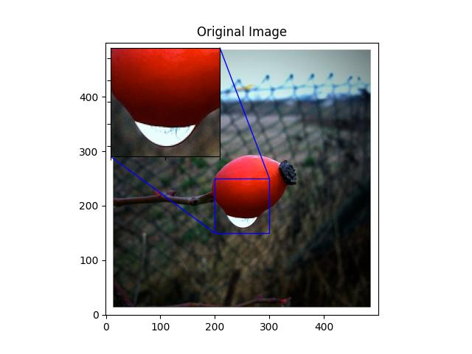

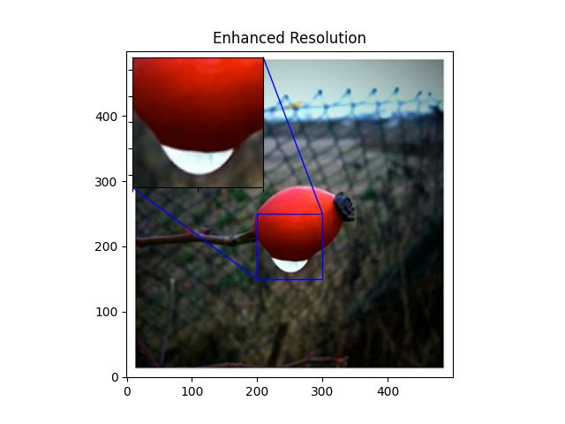
Демонстрація результатів | @Coursework_nn_test_bot
05

Slide 18
Висновки
00
01
02
03
04
05
06
07
06

Slide 19
Висновки
Було розглянуто існуючі засоби та алгоритми покращення якості зображень;
Розроблено ML модель із використанням CNN та RDB;
Розроблено чат бота для покращення якості зображень на границях кольорів;
Проведено верифікацію та валідацію навченої ML моделі та чат боту.
00
01
02
03
04
05
06
07
06

Slide 20
Q&A
07

